Slide 1
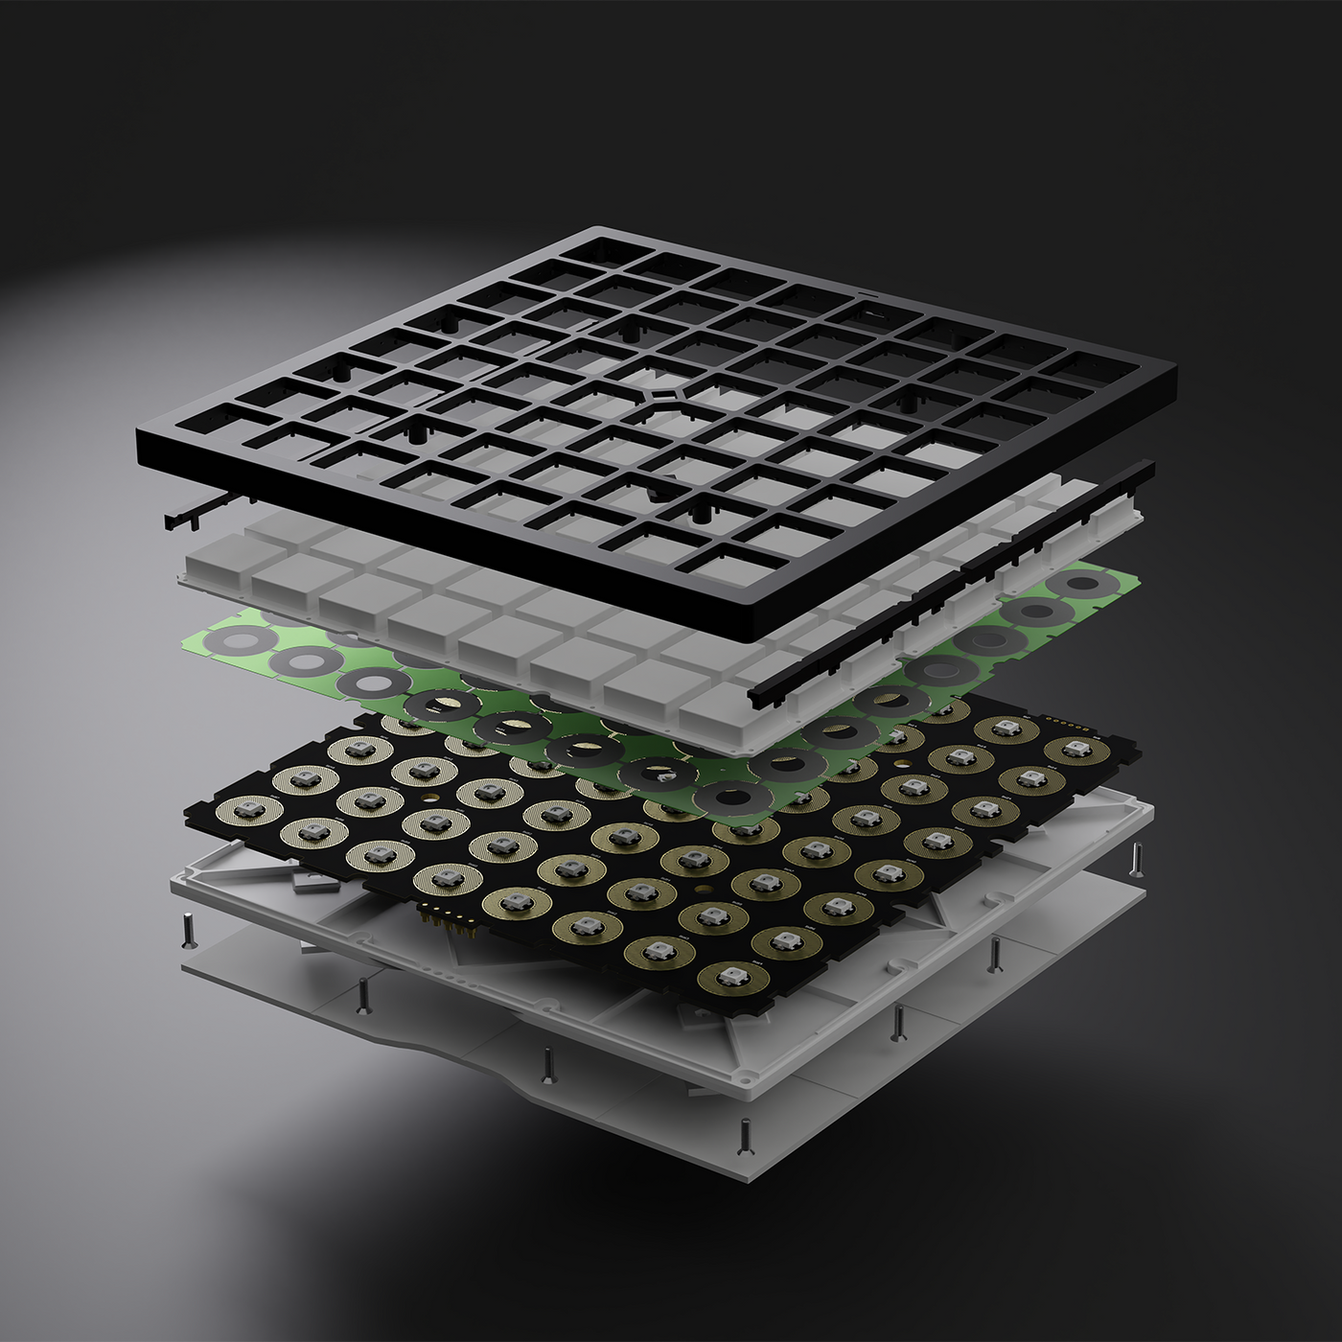
让更多创意，拥有合适的硬件
更多工具形态
更广价格覆盖
让作品更容易分享、复用与继续开发
AI 让软件实现更容易
硬件体验仍需要长期积累
代码生成很快，按键手感不会跟着一起生成。
10
Notes:
AI 对创作者是一个非常好的机会，很多过去只能停留在想法中的功能，现在更容易做出来。但好的硬件仍然有门槛。原型可以很快，手感、可靠性和制造质量却需要长期积累。我们希望提供更多工具形态和不同价位的产品，同时继续建设分享、复用、版本兼容和协作的生态。已有的官方文档、应用入口与开发工具是基础，完整生态仍需要和社区一起持续建设。
资料来源
未来产品与生态方向：演讲者提供。
https://matrix.203.io/docs/Developer/MatrixOSBasics
结构图：https://203.io/cdn/shop/files/Exploded_View_2.png?v=1725254982
讲述停顿：代码生成得很快，但按键手感不会跟着一起生成。（停一拍。）这正是硬件团队仍要花时间反复打磨的部分。

